Slide 1

Orar intelligent (pentru persoane calculate si care vor sa stie ce se intampla in jurul lor #nu_ca_mine)
Blidea Tudorel Alexandru

Slide 2

Încep prin a spune că... Nu am avut erori la Gradle: (de asta sunt mândru)

Slide 3
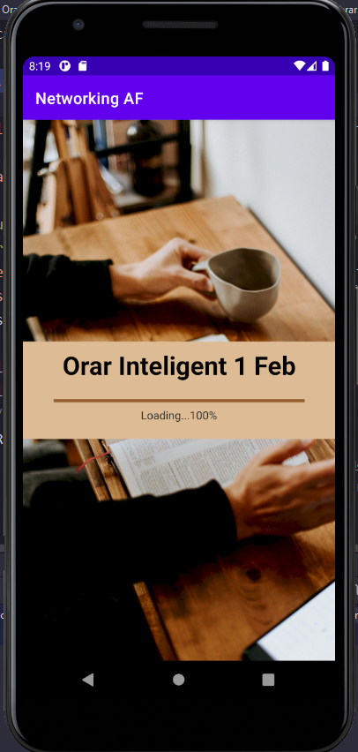
O să continui prin prezentarea primei activităţi, aici se vor încărca datele din baza de date: De asemenea, după cum se poate vedea, în titlul aplicaţiei apar ziua şi luna curente.

Slide 4
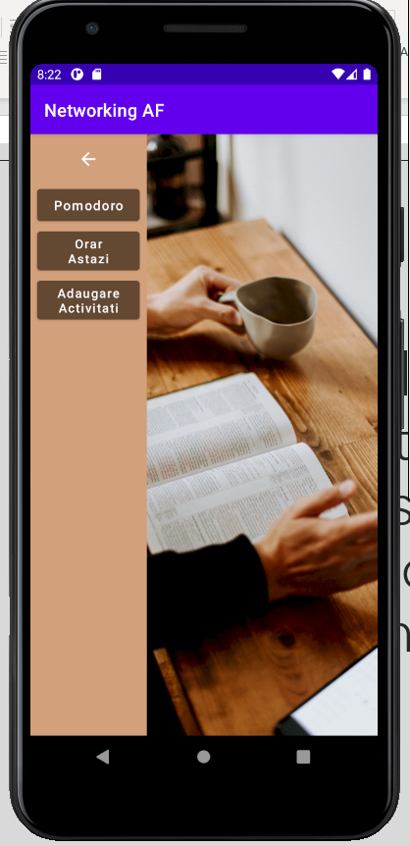
După încărcarea datelor, se va afişa meniul principal (de fapt voiam să se intre direct în orar iar pe un buton de „setări” să sară acel meniu peste activitatea curentă, dar nu a mers cum mi-am dorit)

Slide 5
Săgeata înapoi era mai sugestivă dacă-mi mergea acel „pop-up” peste activitatea curentă, dar după cum se poate vedea, putem merge în 3 locuri: Pomodoro, Orar şi Adăugare Activitate. Vom merge în continuare pe Pomodoro.

Slide 6
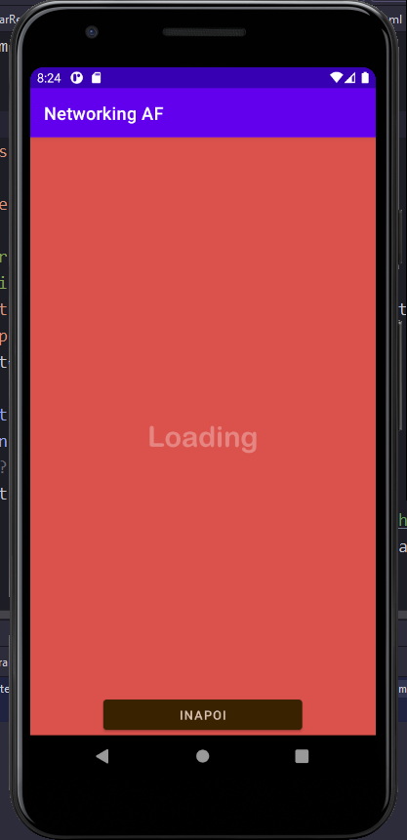
În timpul liber, se poate folosi metoda Pomodoro pentru învăţare, acesta este de fapt un webView către un site care nu funcţionează pe telefon (poate fi schimbat dar nu am găsit altul care să funcţioneze...), deci o să fie mereu acel loading, totuşi se poate naviga pe site. Activitatea mai are şi un buton de „Înapoi”, centrat, pentru a fi accesibil atât pentru stângaci cât şi pentru dreptaci.

Slide 7
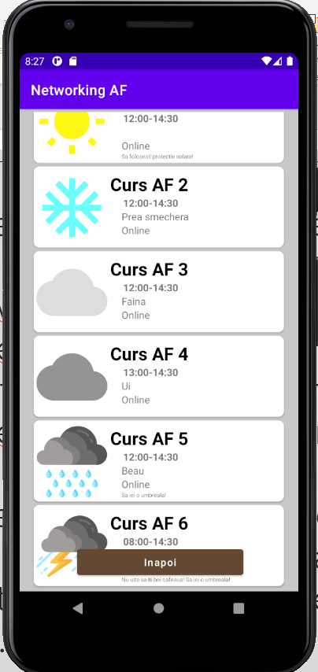
La orar, se vor afişa activităţile din ziua curentă, cu o imagine sugestivă a vremii. Şi un mesaj mai mic sub locul unde se ţine activitatea, care dă un sfat în funcţie de oră şi vreme: „Ia-ţi o umbrelă!”, „Bea-ţi cafeaua!”, „Să alimentezi maşina!”, „Să nu uiţi de protecţia solară” etc.

Slide 8
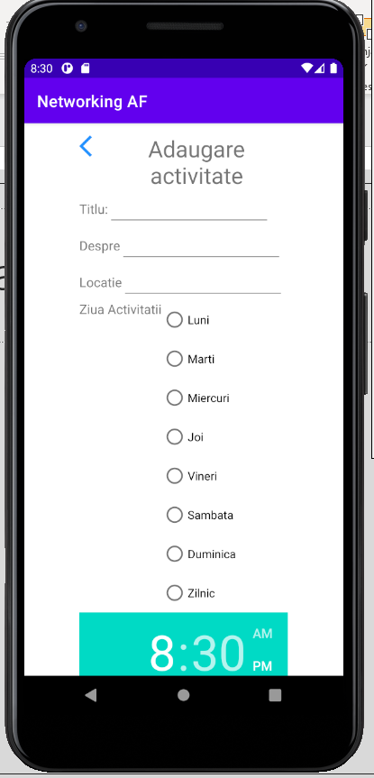
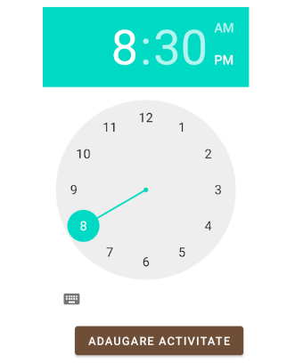
Pentru a adăuga o activitate, trebuie completat un formular, care va adăuga în baza de date activitatea, după cum se observă, nu se întrabă vremea, dar aceasta este „calculată”, folosind un API de vreme (apelat în orar), din păcate, nu ştiu de ce returnează valori garbage (0 peste tot)

Slide 9
Baza de date
Id_active | Titlu_active | Ora_i | Ora_s | Descriere | Locatie | Frecventa
Este o bază de date simplă, non-relaţională, dar uşor de utilizat. Frecvenţa se referă la ce zi din spătămână are loc activitatea, dacă este -1 înseamnă că este zilnic. Mi-a mers, din păcate, doar o singură dată baza de date, ulterior mi-a dat erori...

